Slide 1
식물 성장 예측 시뮬레이션 프로젝트 설계 발표
2020년 부산대학교 어드벤처 디자인 텀 프로젝트 과제
202055550 박혜경
202055558 송세연
Elementary Computer Lab.

Slide 2
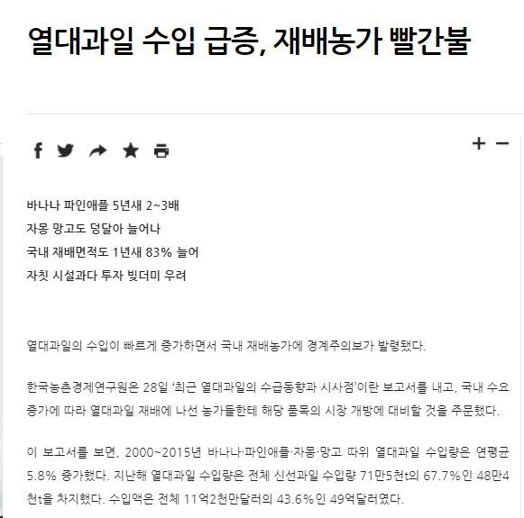
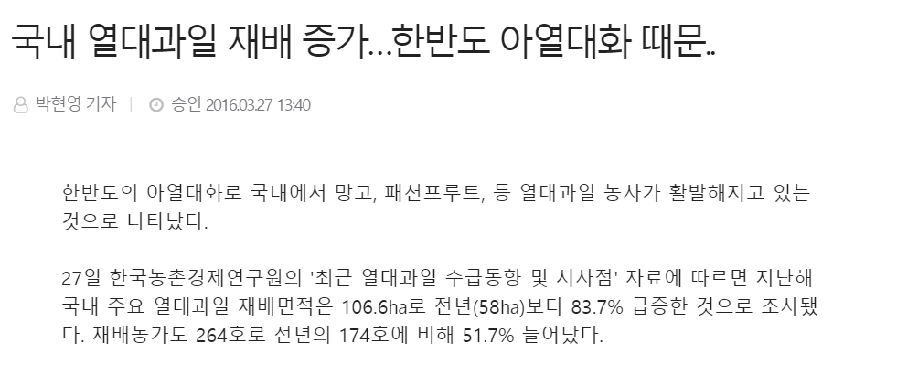
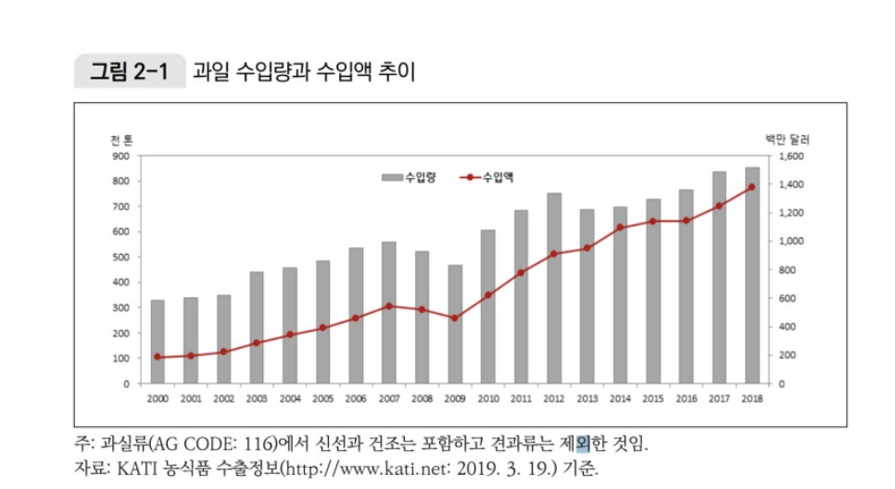
배경 및 필요성
우리 나라의 어느 환경에서 어떻게 자라는지
미리 시뮬레이션 할 수 있다면 어떨까?

Slide 3
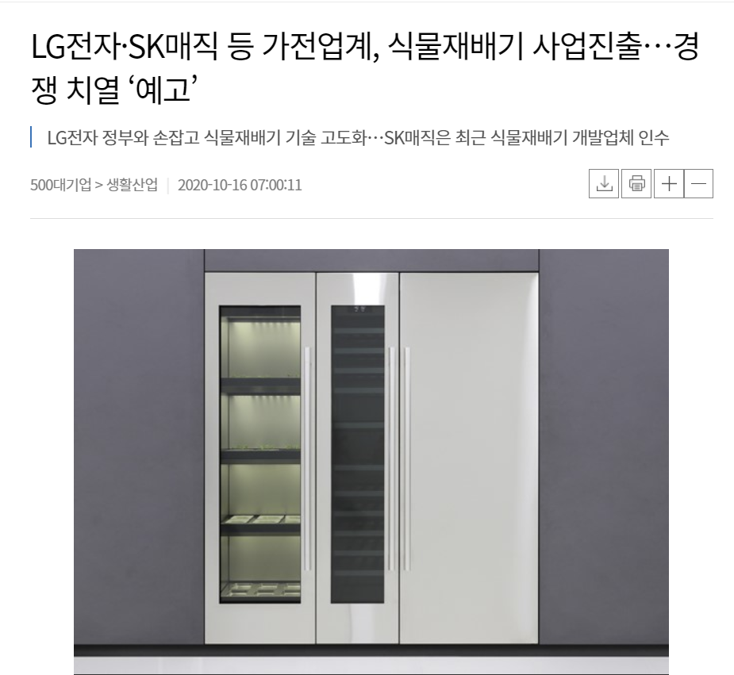

기존 시스템이나 서비스의 현상 및 한계
가정용 식물 재배기
➔
파밍 시뮬레이터
(잘 구현된 경작 게임)
➔
*공간의 제약이 크다.
*재배기 가격이 높을 것.
(아직 가격 미정)
*씨앗 구매 해야함
(구하기 힘든 씨앗일 경우 힘들다.)
*현재의 날씨 및 온도를
반영하지 않음.
*원하는 지역이 없을 시
설정 불가

Slide 4



제안하는 시스템의 목표와 특성
식물 정보
출력
프로그램
현재 지역에서 주어진 환경에 따른
성장 예측 결과
현재 지역의 온도
현재 지역의 조도
현재 지역 토양 습도

Slide 5

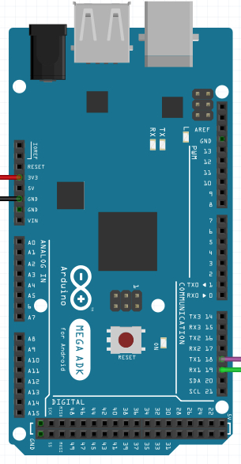




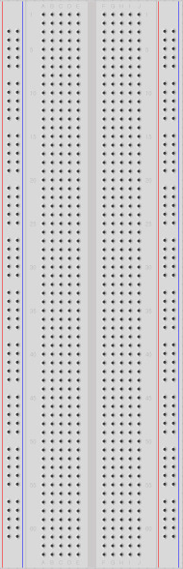
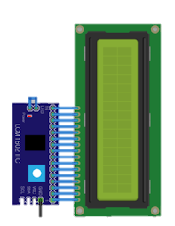


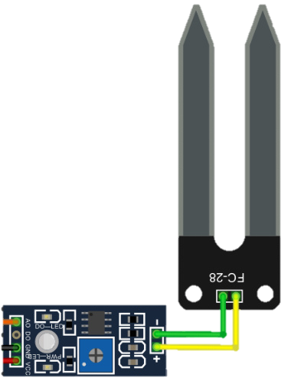

Slide 6
제안하는 시스템의 내용 및 방법
온도 센서
조도 센서
토양 습도 센서
아두이노
시리얼 모니터
*프로그램 진행상황 확인용
20x4 LCD
RGB LED
피에조 부저

Slide 7

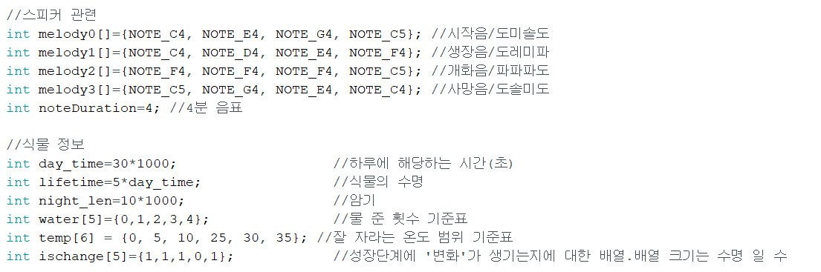
제안하는 시스템의 내용 및 방법
가상의 꽃 Flower을 설정
단일 식물
최소 암기 : 8시간(10초)
수명 : 5일(150초)
생장 기간 3일(90초)
적정 온도 : 30~35°C
물주는 적정 횟수 : 일 1회

Slide 8
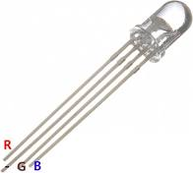
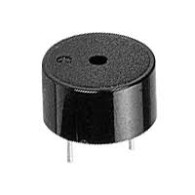
제안하는 시스템의 내용 및 방법
건강지수와 RGB LED 출력
건강지수가 2 이상
1 이상
=>생장O
기온
(Tscore)
건강지수가 1
건강지수
0
=>생장X
물 준 횟수
(Hscore)
음수
=>사망
피에조 부저 출력
시작음 : 시뮬레이션 시작 시(1일차 시작)
생장음 : 식물이 생장했을 시(=생장단계가 바뀌었을 시)
개화음 : 꽃이 개화했을 시(생장보다 우선도↑)
사망음 : 식물이 사망했을 시
하루(30초)동안 반복되는 For loop
1초마다 온도/습도/조도 측정
ㄴ습도 변화/조도 변화를 측정하여 물 준 횟수 카운트 및 최대 암기 측정

Slide 9
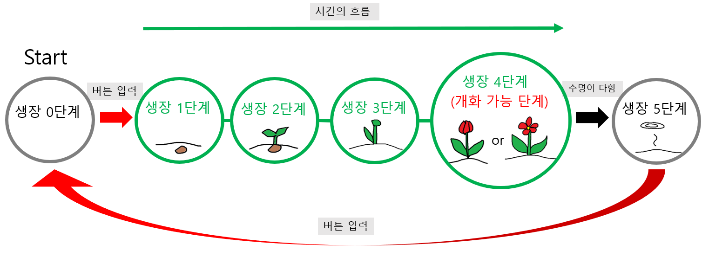
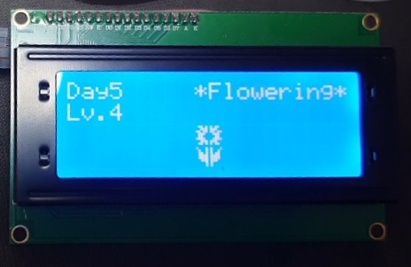
제안하는 시스템의 내용 및 방법
각 생장단계를 LCD에 사용자 지정 비트로 표현

Slide 10




활용 방안 및 향후 발전 방향
➔조도, 온도, 토양습도 외의 다른 요인들도 고려하여 성장 예측을 구체적이고 더 정확하게 낼 수 있도록 발전할 수 있다.
➔현실의 정보를 반영한 게임 형식의 시스템으로도 발전할 수 있다.
국내 농사 시뮬레이션
추가 자본 없이 연구 가능
농가에 도움
연구에 도움

Slide 11
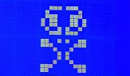
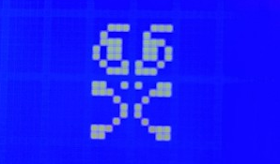
발생한 문제 및 한계
LCD 출력 중 종종 출력 화면이 깨지는 현상이 있음.
->자체 시스템상 문제로 추측
<정상적인 출력>
<비정상적인 출력>

Slide 12
추가/보완하고 싶은 점
LCD로 온습도 명/암을 실시간으로 출력

Slide 13
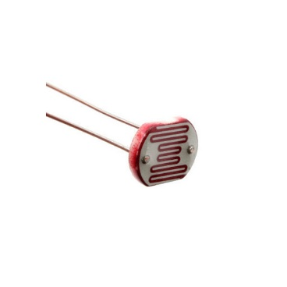
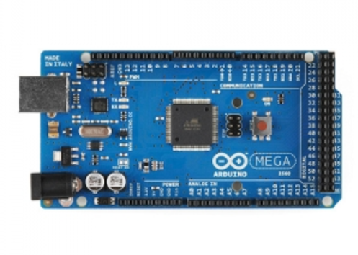
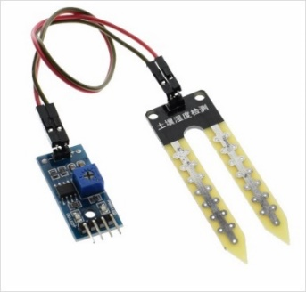
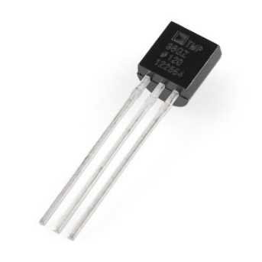
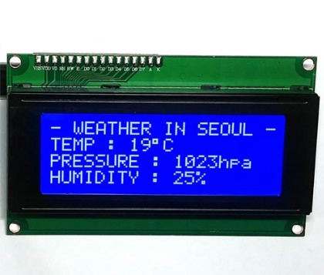
필요한 부품 목록
토양 습도 센서
조도 센서
온도 센서(LM 35)
아두이노 Mega 2560
20x4 LCD
RGB LED
Piezo buzzer

